Slide 1
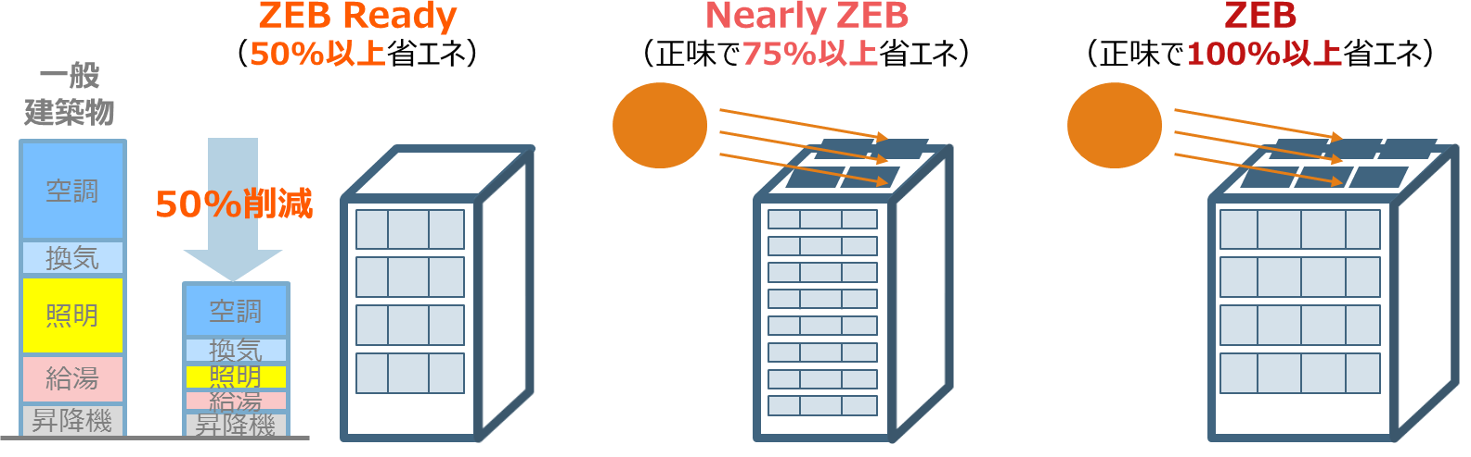
ZEH（ネット・ゼロ・エネルギー・ハウス）
ZEB（ネット・ゼロ・エネルギー・ビル）
エネルギーを極力
必要としない
（夏は涼しく、冬は暖かい）
エネルギーを
上手に使う
エネルギーを創る
暖房
削減
＋
冷房
＋
換気
照明
給湯

